Slide 1
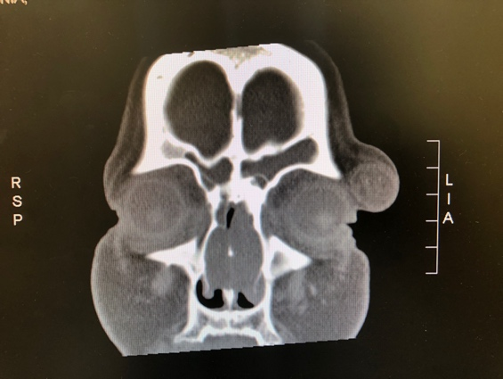
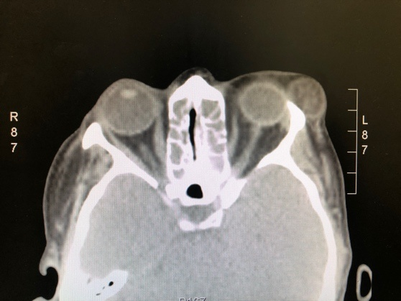
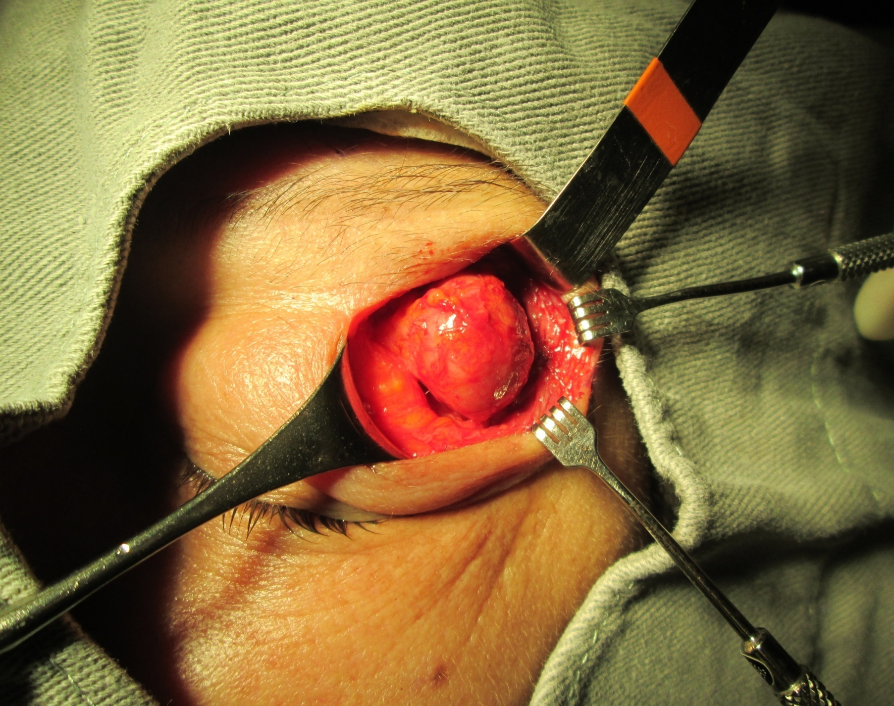
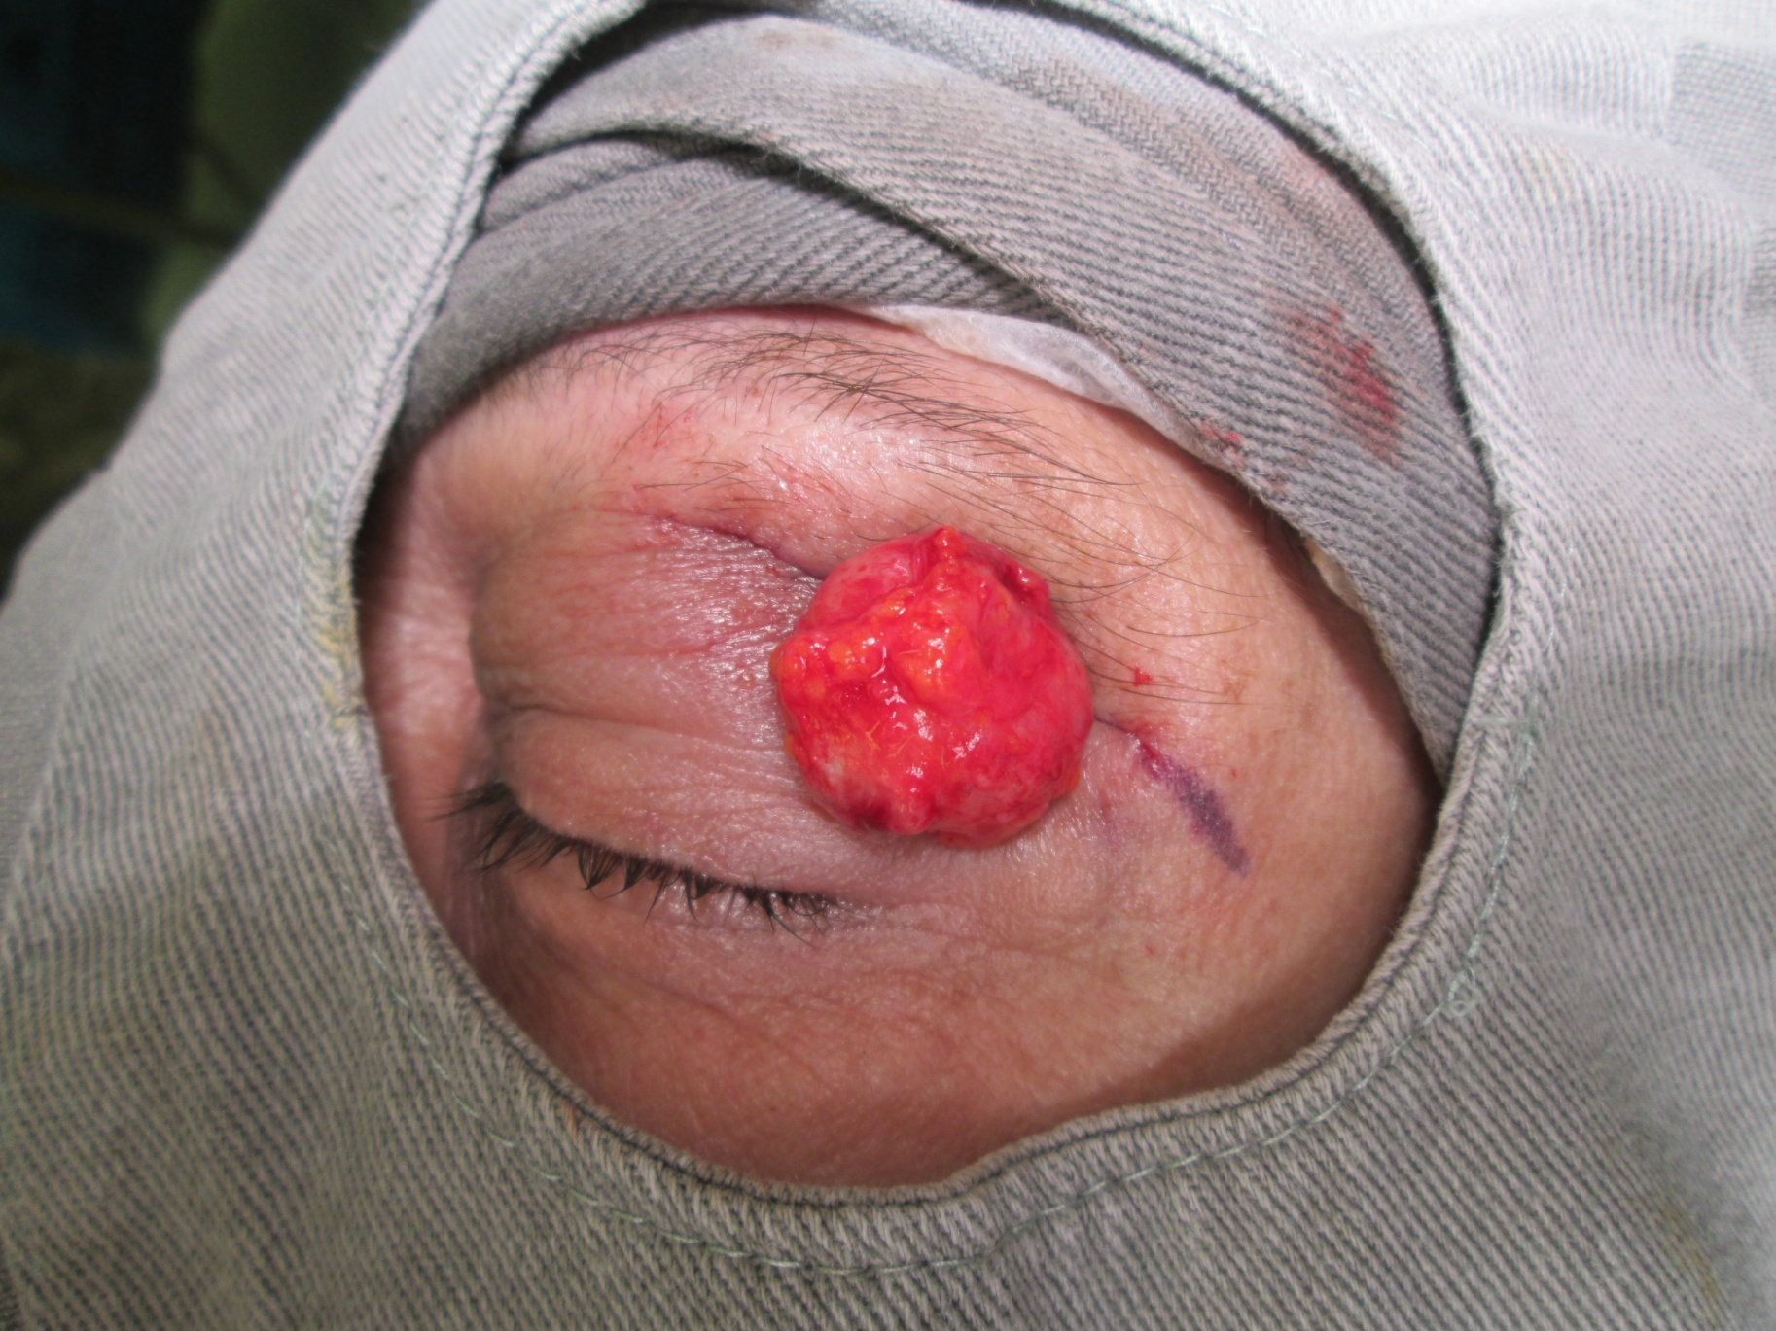
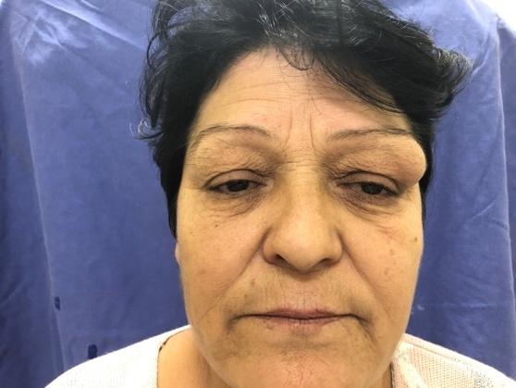
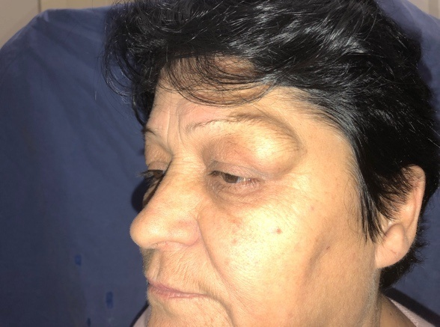
EXÉRESE DE CISTO DERMOIDE NA VIDA ADULTA - RELATO DE CASO
Gilvan Vilarinho da Silva Filho¹, João Victor Ramos de Toledo Negrão¹, Pedro Henrique Pinheiro Vizibelli Chaves¹, Lucas Della Paolera¹, Livia de Andrade Freire¹, José Vital Filho²
1) Residente do Departamento de Oftalmologia do Hospital da Santa Casa de Misericórdia de São Paulo
2) Chefe do Serviço de Órbita do Hospital Santa Casa de Misericórdia de São Paulo.
INTRODUÇÃO
Paciente foi submetido à exérese cirúrgica da lesão e reconstrução orbitária (Fig. 5 e 6). Evolui bem no pós-operatório, sem queixas.
Anatomopatológico evidenciou processo inflamatório granulomatoso crônico em torno de fragmentos de pelos, localizado no tecido adiposo e circundado por pseudocápsula fibrosa, compatível com cisto dermoide.
Cisto dermoide é a lesão cística mais frequente da órbita. É revestida por epitélio escamoso estratificado e, em suas paredes, podem ser encontradas estruturas dérmicas (folículos pilosos, glândulas sebáceas e sudoríparas), que determinam o seu conteúdo (queratina, pelos, lipídios, etc.). Em sua base etiológica, os cistos se formam a partir de falhas do fechamento de suturas fetais durante a embriogênese.
Os cistos dermoides podem ser orbitais (profundos) ou periorbitais (superficiais). Cistos orbitais são mais frequentes na vida adulta, e o principal sinal é a proptose progressiva. O diagnóstico costuma ser tardio e, por isso, as lesões são grandes e podem causar distopias desfiguradoras. Cistos periorbitais se mostram palpáveis, firmes, nodulares e indolores, sendo geralmente notados nos primeiros meses de vida. Podem ser móveis ou aderidos ao plano ósseo subjacente.
Este trabalho visa relatar o caso de um cisto dermoide superficial abordado cirurgicamente na vida adulta, sem intercorrências.
Figura 3
Figura 4
RELATO DE CASO
Paciente feminino, 56 anos, deu entrada com relato de nodulação em região orbital temporal à esquerda desde a infância com crescimento progressivo associado à ptose palpebral superior esquerda. Ao exame oftalmológico, paciente apresentava acuidade visual de 20/20 nos dois olhos (AO). À ectoscopia, tumoração móvel e de consistência sólida em topografia orbitária temporal superior à esquerda (Fig. 1 e 2). Reflexos, motricidade ocular, biomicroscopia e fundoscopia sem alterações AO.
A TC de órbita evidenciou lesão de margens bem definidas e de paredes finas, com conteúdo heterogêneo e atenuação predominantemente de gordura, exibindo tênues calcificações periféricas, localizada no subcutâneo do contorno superolateral da órbita esquerda, sem sinais de extensão intra-orbitária, medindo 2,2x2,0x1,9cm (Fig. 3 e 4).
Figura 5
Figura 6
DISCUSSÃO
O relato aborda um caso de cisto dermoide periorbital, surgido na infância, mas que só foi submetido à cirurgia durante a vida adulta, devido à ptose palpebral mecânica e queixa estética do paciente. A leão periorbital não causou nenhuma sequela ocular, uma vez que não comprometia substancialmente nenhuma estrutura adjacente.
Figura 1
Referências Bibliográficas
NEW, E.B.; ERICH, J.B.: Dermoid cysts of the head and neck. Surg. Gynecol. Obstet., 65:48, 1937.
POLLARD et al.: Dermoid cysts in children. Pediatrics, v. 57, p. 379-382, 1976.
LeBedis CA, Sakai O. Nontraumatic orbital conditions: diagnosis with CT and MRimaging in the emergent setting. Radiographics. 2008;28(6):1741-53. Review.
ISSA M.A., DAVIES J.B.: Dermoid cyst of the jaw. Br. Dent. J., v. 131, p. 543-546, 1971.
MEYER 1. Dermoid cysts of the floor of the mouth. Oral Surg., v. 8, p. 1149-1164, 1955.
Figura 2

